Slide 1
BİTİRME TEZİ — PROVA SUNUMU
API Katmanında Davranış Tabanlı
DDoS Tespiti
Mimicry Saldırıları Altında Davranışsal Özelliklerin Dayanıklılığı
Beyza Yavuz
Danışman: [Hocanın Adı]
Bilgisayar Mühendisliği · 2026
PROVA · KRİTİK CHECKPOINT

Slide 2
0 · BU SUNUMA KADAR
Tamamlanan Adımlar
Önceki sunumdan bu yana yapılan ilerlemenin özeti
ALTYAPI & TRAFİK
ÖZELLİK & MODEL
DEĞERLENDİRME & YAZIM
▪ NestJS + nginx + Postgres pipeline kuruldu
▪ AsyncLocalStorage ile per-request backend cost ölçümü
▪ nginx access log + Prisma RequestLog paralel veri akışı
▪ k6 senaryoları: S1 legit, S2 flood, S3 low-rate, S4 credential, S5 mimicry, S6 slowloris
▪ Tier 1-4 feature pipeline (connection / window / global / session)
▪ Endpoint cost profili, Markov log-likelihood, IAT KS uzaklığı
▪ Random Forest baseline + ISO+RF stacked model
▪ Mimicry holdout protokolü — train'de görmedi, sadece test
▪ In-distribution: %99.14 accuracy, %99.23 macro-F1
▪ Mimicry holdout: %91.96 saldırı olarak tespit
▪ Ablation çalışması: UA-only %9, rate-only %71
▪ Tez bölümleri: abstract, methodology, results, discussion, conclusion
Bu sunum boyunca: tezin gerekçesi, sistem, sonuçlar, sınırlar ve katkılar baştan sona anlatılacak.
Beyza Yavuz · Bitirme Tezi Prova Sunumu
2 / 23

Slide 3
1 · TEZ SORUSU
Soruyu Tek Cümlede Sormak
"
Bir saldırgan tarayıcı imzasını, IP'sini, hatta istek hızını gerçek kullanıcıya benzetirse,
davranış tabanlı bir tespit modeli onu hâlâ yakalayabilir mi?
1
Rate tabanlı klasik savunmalar dağıtık saldırılarda yeterli mi?
2
Endpoint maliyet asimetrisi gibi davranışsal özellikler ne kadar ayırt edici?
3
Mimicry'yi train'de hiç görmemiş bir model onu yine saldırı olarak işaretler mi?
Beyza Yavuz · Bitirme Tezi Prova Sunumu
3 / 23

Slide 4
1 · TEZ SORUSU
Bu Soru Neden Zor?
Modern API saldırıları artık "tek IP yüksek hız" değil
①
Dağıtık Trafik
②
Yüzeysel Taklit
Akamai/Cloudflare raporları: tipik bir L7 saldırı yüzlerce-binlerce IP'ye dağılıyor. Per-IP rate eşikleri saldırganın eline su döker.
Saldırgan User-Agent havuzunu Chrome/Safari/iPhone karışımıyla rotasyona sokuyor; Accept-Language ve Accept-Encoding değiştiriyor.
③
Asimetrik Maliyet
④
Sınıfta Yokken Sınamak
Bir /auth/login isteği bcrypt nedeniyle bir /health çağrısından ~500× daha pahalı. Sayı saymak yetmez, hangi endpoint hangi maliyetle bilmek gerek.
Model eğitim sırasında her saldırı türünü gördüyse, gerçek dünyada ortaya çıkan yeni varyantta zayıf kalır. Test "görmediği" bir saldırıyla yapılmalı.
Beyza Yavuz · Bitirme Tezi Prova Sunumu
4 / 23

Slide 5
2 · METODOLOJİ
Sistem Mimarisi
Trafik üretiminden modele kadar tek bir veri akışı
TRAFİK
REVERSE PROXY
UYGULAMA
VERİ
ÖZELLİK
MODEL
k6 + slowhttptest 6 senaryo
nginx 1.27 JSON access log
NestJS 11 Middleware + Interceptor
PostgreSQL 16 RequestLog + Connection
Tier 1-4 pipeline 37 feature
ISO + RF Stacked detector
Veri Toplama Detayları
Pencereleme & Etiketleme
nginx access log → her HTTP isteği için connection_id, request_time, status, upstream timing
NestJS middleware → AsyncLocalStorage ile her istek için izole metrics: dbQueryCount, dbTotalTimeMs, cpuTimeMs
Connection enrichment → nginx 408 timeout kayıtları Connection tablosuna yazılıyor; slowloris yakalanıyor
Pencere boyutu: 10 saniye, IP ve /24 subnet seviyesinde
Etiket: her pencerenin majority traffic label'ı (normal_user, http_flood, ...)
Sızıntı koruması: scenario_id, label, window_start gibi sütunlar feature setinden çıkarıldı
Beyza Yavuz · Bitirme Tezi Prova Sunumu
5 / 23

Slide 6
2 · METODOLOJİ
Altı Trafik Senaryosu
Beşincisi diğerlerinden farklı: model onu sadece sınavda görüyor
S1
Legitimate · Eğitim · Test
S2
HTTP Flood · Eğitim · Test
Markov navigasyonu, log-normal düşünme süresi, Zipf arama terimleri
Dağıtık yüksek hızlı istekler, naive saldırgan UA havuzu
S3
Low-Rate Bot · Eğitim · Test
S4
Credential Stuffing · Eğitim · Test
Düşük hızlı sürekli scraping; rate eşiğinin altında kalır
Rastgele e-posta/şifre login denemeleri; 401 sinyali
S5
Mimicry Flood · ★ SADECE TEST
S6
Slow HTTP · Bağlantı kuralı
Legit havuzundan UA + IP, token-reuse, flood seviyesinde burst
Slowloris; nginx 60s'de connection close; sparse 408 sinyali
KRİTİK TASARIM KARARI
S5 mimicry_flood eğitim ve validasyon setlerine dahil edilmedi. Sadece holdout test olarak kullanıldı. Bu, modelin "görmediği" bir saldırıyı genelleyip genelleyemediğini ölçen ana deneydir.
Beyza Yavuz · Bitirme Tezi Prova Sunumu
6 / 23

Slide 7
2 · METODOLOJİ
Mimicry Saldırısının Anatomisi
Yüzey legit, davranış flood. Bu asimetri tezin sınav sorusu.
Naive HTTP Flood
Mimicry Flood
User-Agent
curl/8.7.1, python-requests, Go-http-client
User-Agent
Chrome/Safari/Firefox/iPhone — legit havuzunun aynısı
IP Havuzu
Saldırgan-özel havuz (legit'le minimal overlap)
IP Havuzu
Legit havuzundan 15 IP + 5 yeni — overlap'lı
Login
Her istekte yeniden — token reuse yok
Login
Token-reuse, 50 istekte bir re-login — sticky session
Cadence
Burst 2-5 istek, 10-50ms aralıkla
Cadence
Aynı burst pattern ama legit-benzeri sessions
İmza
Yüksek rate + tool UA + ayrı IP cluster
İmza
Yüzey legit ama hâlâ yüksek toplam rate ve endpoint odaklı
Çıkarım: Saldırgan yüzeyi taklit edebilir ama endpoint dağılımı, backend maliyet asimetrisi ve session pattern'ı taklit etmek zor. Modelin yakalaması beklenen sinyal burada.
Beyza Yavuz · Bitirme Tezi Prova Sunumu
7 / 23

Slide 8
2 · METODOLOJİ
Dört Katmanlı Özellik Çıkarımı
Her tier farklı bir bağlama bakar — birlikte 37 özellik üretir
01
Bağlantı (Connection)
02
Pencere (10s Window)
Bir TCP bağlantısı boyunca: süre, istek sayısı, keepalive, partial/timeout flag
IP ve /24 subnet seviyesinde 10 saniyelik trafik özetleri
TIER
TIER
durationMs · requestCount · partialRequestCount · timeoutRequestCount
req_rate · iat_cv · endpoint_entropy · endpoint_cost_mean · login_present_ratio · status_4xx_ratio
03
Global (Sistem)
04
Baseline Mesafe
O 10 saniyede sistemde toplam neler oluyor — saldırı yayılımının imzası
NASA tarihi trafik referansından sapma — Markov + IAT KS
TIER
TIER
global_unique_ip · global_unique_subnet · global_req_rate · global_new_src_ratio
markov_log_likelihood · iat_ks_distance
Toplam 37 sayısal özellik · IP ve /24 subnet için ayrı satırlar üretiliyor · NaN'lar 0 ile dolduruluyor
Beyza Yavuz · Bitirme Tezi Prova Sunumu
8 / 23

Slide 9
2 · METODOLOJİ
Önerilen Model: ISO + RF (Stacked)
Yarı denetimsiz anomali katmanı + denetimli sınıflandırıcı
KATMAN A · Isolation Forest
KATMAN B · Random Forest
Yarı-denetimsiz · Sadece normal_user üzerinde eğitilir
Denetimli · 4 sınıf çoklu sınıflandırma
Amaç: Her pencere için bir anomaly_score üretmek.
Yöntem: 200 ağaç, contamination=0.05, decision_function negatifleniyor (yüksek skor = daha anormal).
Çıktı: Tek bir ek özellik. RF katmanına input olarak verilir.
Sınıflar: normal_user · http_flood · low_rate_bot · credential_stuffing
Yöntem: 300 ağaç, balanced_subsample, 37 + 1 (anomaly_score) özellik.
Karşılaştırma: Aynı feature seti ile (anomaly_score'suz) eğitilen baseline RF ile karşı karşıya konur.
Neden stacked? — Yarı-denetimsiz katman normal davranışın "şeklini" öğrenir; denetimli katman bu şeklin dışına çıkanları farklı saldırı tiplerine eşler. İki katman birlikte hem in-distribution hem de mimicry holdout'ta tutarlı sonuç verdi.
Beyza Yavuz · Bitirme Tezi Prova Sunumu
9 / 23

Slide 10
2 · METODOLOJİ
Değerlendirme Protokolü
Üç bağımsız sınav: in-distribution, holdout, leakage check
A
In-Distribution Test
Ne yapar: Dört sınıf (normal/flood/low-rate/credential) stratified train/val/test split
Metrik: Accuracy · Macro-F1 · PR-AUC · Confusion Matrix
Amaç: Model bilinen saldırıları doğru ayırıyor mu?
B
★ Mimicry Holdout
Ne yapar: S5 train'de yok. Model eğitimden sonra sadece test setinde görüyor
Metrik: recall_as_flood · evasion_rate · binary_attack_recall
Amaç: Model görmediği saldırı tipini de yakalayabiliyor mu?
C
Leakage & Ablation Kontrolleri
Ne yapar: Random-label permütasyon + 12 feature-group ablation çalışması
Metrik: Δ accuracy (real vs permuted) · per-group val accuracy
Amaç: Model gerçek sinyal mi öğreniyor, kısa yol mu kullanıyor?
Üç sınav birbirinden bağımsız. Sonuçların hepsinin aynı yönde işaret vermesi tezin temel argümanının dayanağıdır.
Beyza Yavuz · Bitirme Tezi Prova Sunumu
10 / 23

Slide 11
3 · SONUÇLAR
Sonuç 1 — In-Distribution Performans
Bilinen dört sınıfta model neredeyse mükemmel
99.14%
99.23%
99.92%
TEST ACCURACY
MACRO-F1
ORT. PR-AUC
Sınıf Başına Performans (Proposed Model · Test Seti)
Sınıf | Precision | Recall | F1-score | Support
credential_stuffing | 1.0000 | 1.0000 | 1.0000 | 378
http_flood | 0.9899 | 0.9879 | 0.9889 | 495
low_rate_bot | 0.9870 | 1.0000 | 0.9935 | 76
normal_user | 0.9868 | 0.9868 | 0.9868 | 454
Yorum: Hatalar sadece http_flood ve normal_user arasında — dağıtık flood ile yüksek-rate legit'in örtüştüğü gri bölge. Credential stuffing ve low-rate bot mükemmel ayrılıyor.
Beyza Yavuz · Bitirme Tezi Prova Sunumu
11 / 23

Slide 12
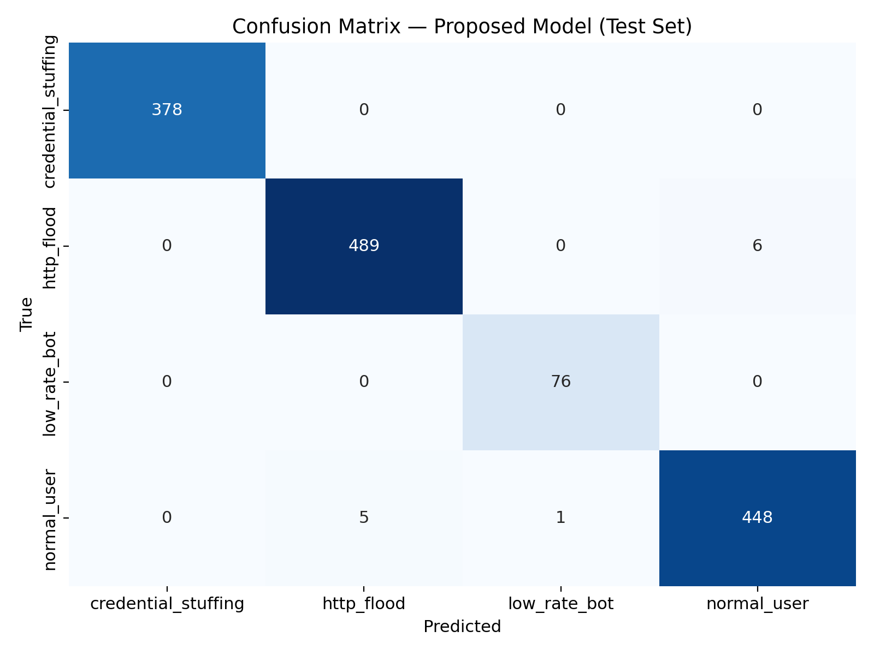
3 · SONUÇLAR
Confusion Matrix — Görsel İnceleme
Hata desenini doğrulamak için karışıklık matrisi
Gözlemler
378/378
credential_stuffing tamamen doğru sınıflandırıldı
489 + 6
http_flood: 489'u doğru, 6'sı normal_user olarak işaretlendi
76/76
low_rate_bot tamamen doğru
448 + 5 + 1
normal_user: 448 doğru, 5 flood + 1 low-rate yanlış pozitifi
11 / 1403
Toplam hata: 11 pencere — yaklaşık %0.8 hata oranı
Beyza Yavuz · Bitirme Tezi Prova Sunumu
12 / 23

Slide 13
3 · SONUÇLAR · ANA DENEY
★ Mimicry Holdout — Tezin Kalbi
Model bu saldırıyı eğitim sırasında HİÇ görmedi. Sadece sınav sırasında karşılaştı.
91.96%
5.74%
94.26%
http_flood olarak DOĞRU sınıflandırıldı
normal_user olarak KAÇIRILDI (evasion)
BİNARY ATTACK RECALL (toplam)
Baseline RF vs Proposed ISO+RF — mimicry tahminleri
13 / 23

Slide 14
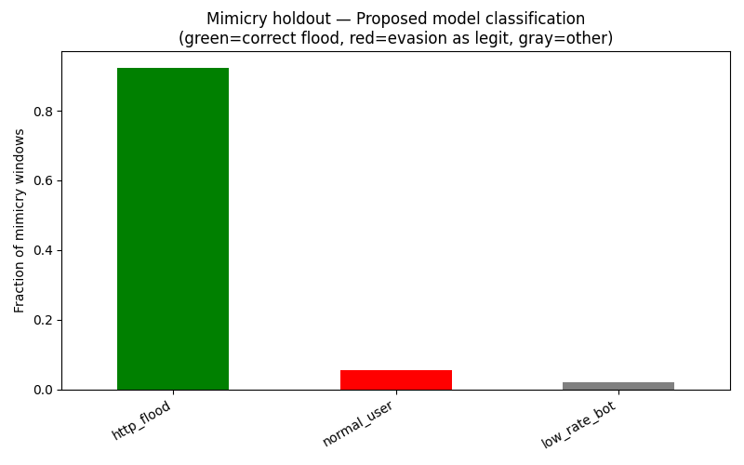
3 · SONUÇLAR · YORUM
Mimicry Sonucunu Nasıl Okumalı?
Üç katmanlı yorum: ne yapamadı, neyi başardı, neden önemli
YORUM KATMANLARI
1
Saldırgan ne yapabildi?
Yüzey legit: UA havuzu, IP overlap, token reuse, sticky session — hepsi başarıyla taklit edildi. Pencere bazında req_rate dağılımı bile normal_user'la örtüşüyor.
2
Saldırgan ne yapamadı?
Endpoint dağılımı (sadece search burst), endpoint maliyet asimetrisi (auth + heavy search), login pattern, status code dağılımı — bu davranışsal imzalar yüzeyden saklanamıyor.
3
Neden önemli?
Model eğitim sırasında bu özelliklerin mimicry varyantını görmedi. Yine de %94'ünü saldırı olarak işaretlemesi, özelliklerin yeni saldırı tiplerine GENELLENDİĞİNİ gösteriyor.
Beyza Yavuz · Bitirme Tezi Prova Sunumu
14 / 23

Slide 15
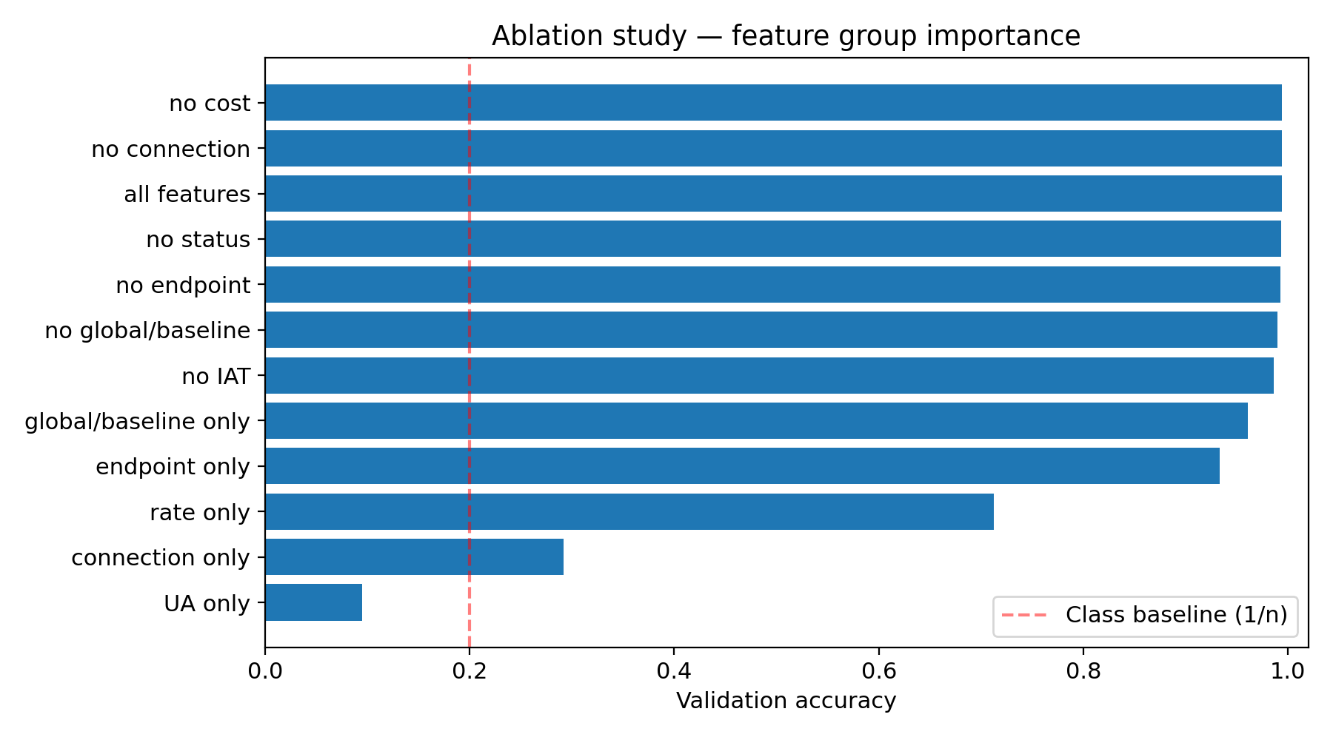
3 · SONUÇLAR · ABLATION
★ Modelin NEYE Dayanmadığını Kanıtlamak
12 farklı feature grubuyla eğitim — sadece bir tanesi 'shortcut' alıyor mu?
KRİTİK BULGULAR
9.5%
UA-only
Class baseline'ın bile altında. Model UA'ya GÜVENMİYOR.
71.3%
Rate-only
Tek başına yetersiz. Model rate'e DAYANMIYOR.
93.3%
Endpoint-only
Endpoint davranışı tek başına güçlü.
99.4%
Full (all features)
Tüm özellikler birlikte en iyi sonuç.
Beyza Yavuz · Bitirme Tezi Prova Sunumu
15 / 23

Slide 16
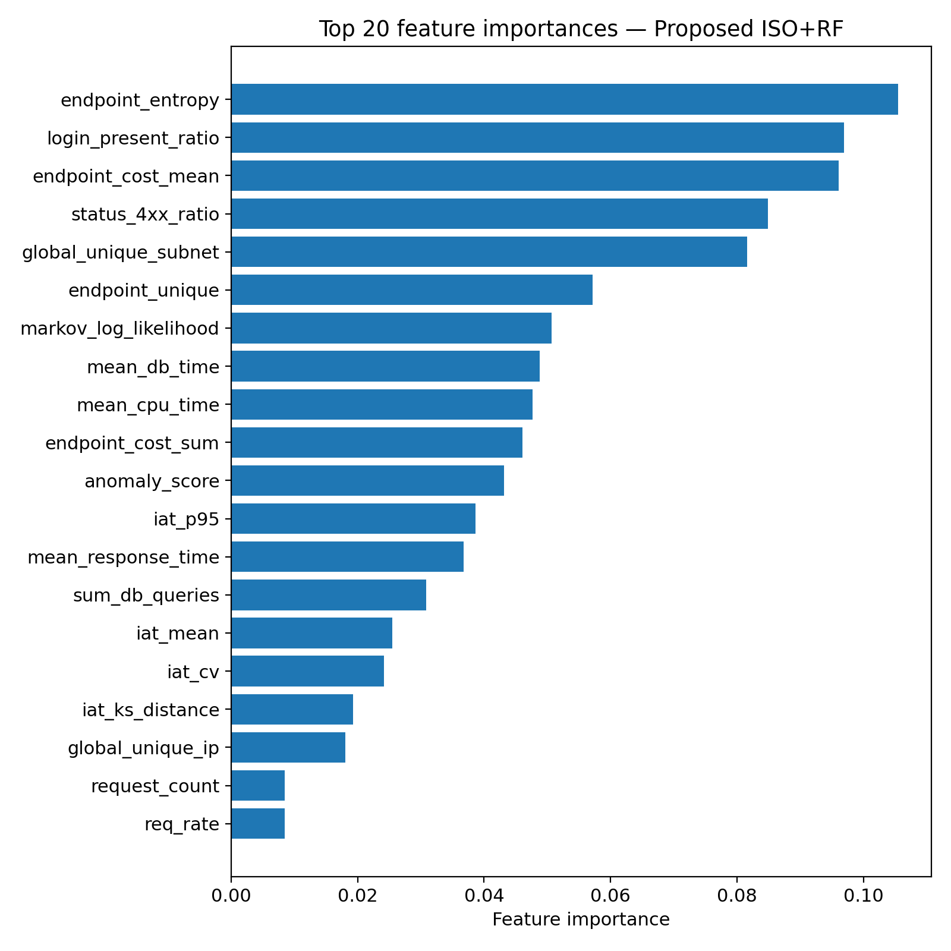
3 · SONUÇLAR · ÖZELLİKLER
Model Hangi Özelliklere Bakıyor?
Top 10 feature importance · Proposed ISO+RF model
AYIRT EDİCİ GRUP
Endpoint Davranışı
endpoint_entropy (#1) · endpoint_cost_mean (#3) · endpoint_unique (#6) · endpoint_cost_sum (#10)
Hangi route'lara saldırılıyor, hangi maliyetle
Kimlik ve Status
login_present_ratio (#2) · status_4xx_ratio (#4)
Auth pattern + hata sinyali
Dağıtım Kaynağı
global_unique_subnet (#5) · global_unique_ip (#18)
Saldırının kaynak çeşitliliği
Backend Cost
mean_db_time (#8) · mean_cpu_time (#9)
Gerçek server yükü
Beyza Yavuz · Bitirme Tezi Prova Sunumu
16 / 23

Slide 17
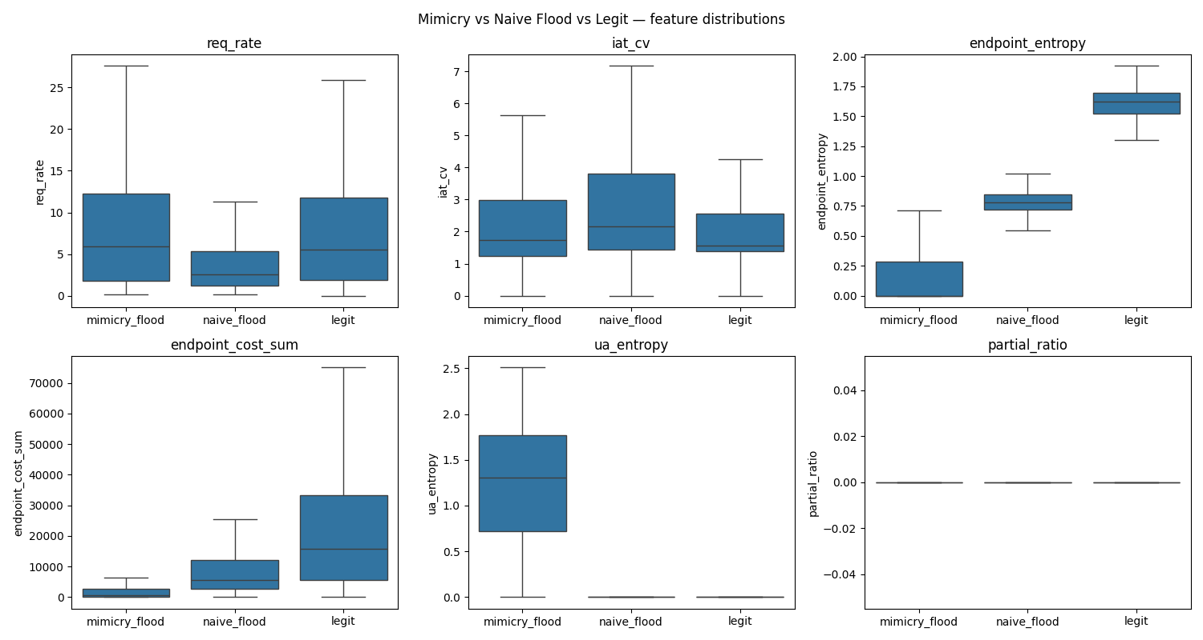
3 · SONUÇLAR · DERİN İNCELEME
Mimicry, Flood ve Legit — Yan Yana
Hangi özelliklerde benziyor, hangilerinde ayrışıyor?
AYRILMA NOKTALARI
req_rate
ÖRTÜŞÜYOR
Üç sınıf da benzer rate dağılımına sahip — bu özellik mimicry'yi ayıramaz.
endpoint_entropy
AYRIŞIYOR
Legit ~1.6, mimicry ~0.2. Mimicry sadece search burst ediyor, dağılım dar.
endpoint_cost_sum
AYRIŞIYOR
Legit yüksek, mimicry düşük. Mimicry'nin endpoint paterni cost asimetrisini taklit edemiyor.
ua_entropy
TERSİNE
Mimicry'de daha YÜKSEK — saldırgan UA çeşitlendiriyor; bu bile sinyal.
Beyza Yavuz · Bitirme Tezi Prova Sunumu
17 / 23

Slide 18
3 · SONUÇLAR · OPERASYON
Tespit Hızı ve Yanlış Pozitif Oranı
Sistem ne kadar hızlı tepki veriyor, normal kullanıcıya ne kadar engel oluyor?
Senaryo Bazında Tespit Gecikmesi
Normal Kullanıcı Yanlış Pozitif Oranı
Senaryo | Latency (s) | Scenario Recall
S2 — http_flood | 0.0 | 86.9%
S3 — low_rate_bot | 10.0 | 46.6%
S4 — credential_stuffing | 0.0 | 82.0%
S5 — mimicry_flood | 0.0 | 89.6%
S6 — slowloris * | 0.0 | 0.2% *
8
Yanlış pozitif pencere
2642
Toplam normal pencere
0.018
FPR / legit IP-dakika
* S6 sparse — bkz. Discussion §5.3
OPERASYONEL OKUMA
Median tespit ilk pencerede (0s). Low-rate bot 10s (bir pencere) gecikiyor — beklenebilir, davranışı normal'e en yakın. Slow HTTP sparse olduğu için ayrı kural ile değerlendirildi. FPR seviyesi production'da bir kullanıcının dakikada ~%1.8'inden daha az alarmla karşılaşacağı anlamına gelir.
Beyza Yavuz · Bitirme Tezi Prova Sunumu
18 / 23

Slide 19
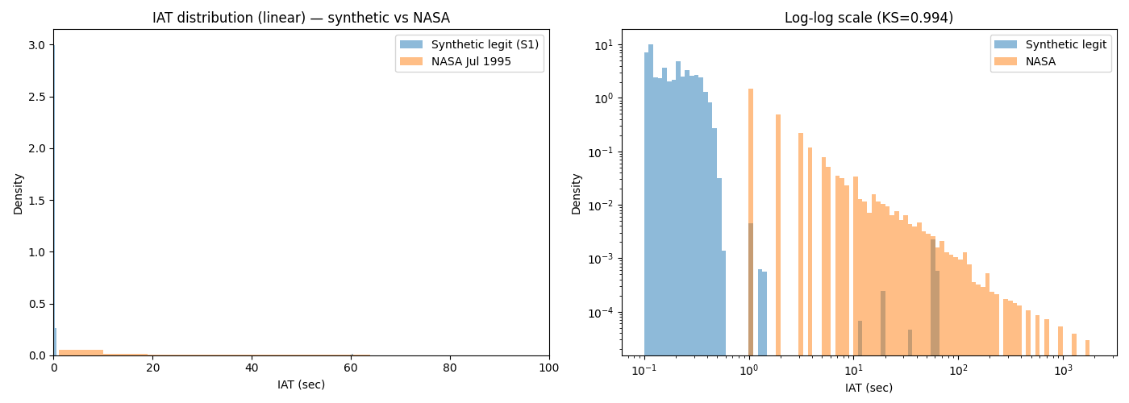
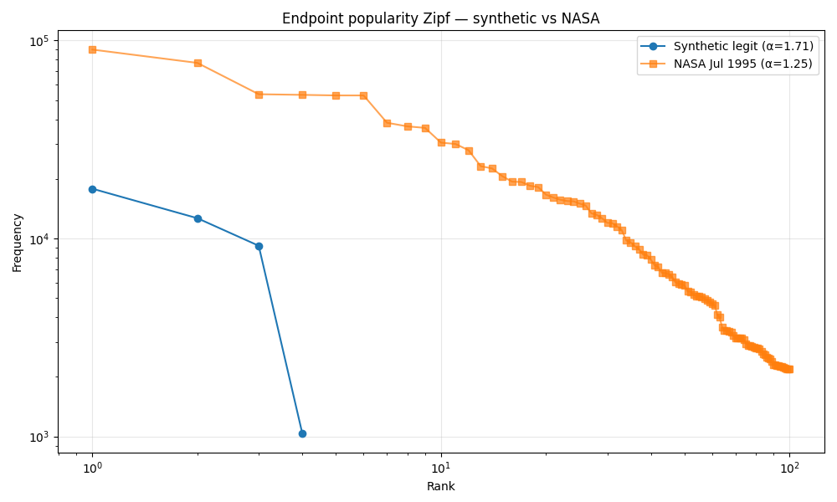
3 · SONUÇLAR · DÜRÜSTLÜK
Kalibrasyon Sınırı — Dürüst Sunum
NASA referansı bir hedef değil, bir yapı kılavuzudur
IAT Dağılımı (KS = 0.994)
Endpoint Zipf (α: synthetic 1.71 vs NASA 1.25)
KORUNUMLAR VE GERÇEKLİK
Sentetik trafik NASA'yı KOPYALAMIYOR — bu beklenen.
NASA: 1995 yılı geniş web trafiği, yüzlerce path. Bizimki: 4 route, kontrollü API. Birebir uyum mantıksız.
Korunan yapısal özellikler: log-normal IAT şekli, Zipf endpoint dağılımı, Markov navigation graph yapısı.
Değişen sayısal parametreler: μ_log, α değerleri uygulama bağlamına göre yeniden parametrize ediliyor. Bu, yapı-bağlam ayrımının (Discussion §5.4) somut göstergesi.
Beyza Yavuz · Bitirme Tezi Prova Sunumu
19 / 23

Slide 20
4 · KATKI VE SINIRLAR
Bilimsel Katkılar
Bu tezi alanyazınında ayıran üç yöntemsel hamle
01
Mimicry Holdout Protokolü
Saldırı varyantını eğitime sokmadan test etmek standart değil. Bu çalışma protokolü açıkça tanımlıyor: train, val ve test setlerinden mimicry'yi çıkarıp ayrı bir holdout test bölümüne ayırıyor.
protocol
evaluation
02
Endpoint-Cost-Aware Feature Engineering
Çoğu literatür request sayısını ölçer. Bu çalışma backend timing telemetrisi (dbTotalTimeMs, cpuTimeMs) ile route bazlı cost profili çıkarıyor ve bunu pencere özelliklerine entegre ediyor.
features
asymmetry
03
nginx 408 Enrichment
Slowloris bağlantıları nginx tarafından kesilir; backend middleware görmez. Çözüm: nginx access log'undaki 408 kayıtlarını Connection tablosuna yansıt.
instrumentation
slowloris
Beyza Yavuz · Bitirme Tezi Prova Sunumu
20 / 23

Slide 21
4 · KATKI VE SINIRLAR
Sınırlar — Dürüst Liste
Discussion §5.6 ile tutarlı tam sınırlama envanteri
SCOPE
Tek uygulama
DATA
Sentetik trafik
Tüm sonuçlar tek bir NestJS API üzerinde alındı. Endpoint cost profili uygulama-spesifiktir.
k6 + slowhttptest ile üretilen kontrollü trafik. Production trace doğrulaması yapılmadı.
ADV.
Adaptive adversary yok
SIGNAL
Slow HTTP sparse
Mimicry static. Saldırgan tespit feedback'iyle iteratif optimize etmiyor.
nginx 60s timeout ile slowloris erken kesiliyor; supervised değil, kuralla değerlendirildi.
AUTH
Auth-katmanı rate-limit DEVRE DIŞI
BUG
Think-time sleep eksikliği
Behavioral sinyali test etmek için auth.service IP block + account lockout devre dışı bırakıldı.
k6 legit flow'unda think time hesaplandı ama sleep çağrılmadı. Legit RPS gerçek üretim trafiğinden yüksek — paradoxal olarak detection problemini ZORLAŞTIRIYOR.
BUG
UserService Prisma client mismatch
EXT.
CIC validation sınırlı
search endpoint query timing'leri eksik ölçüldü. Endpoint cost asimetrisi kategorik göreceli ayrımla modellendi.
CIC-DDoS2019 UDPLag flow-level sanity check yapıldı. Bu doğrudan API-layer model validation DEĞİL; feature space uyumsuz.
Beyza Yavuz · Bitirme Tezi Prova Sunumu
21 / 23

Slide 22
4 · KATKI VE SINIRLAR
Gelecek Çalışmalar
Bu tezin doğal devamı için beş yön
→
Çoklu Uygulama Validasyonu
Farklı endpoint yapıları ve cost profiline sahip 3-5 API üzerinde aynı pipeline'ı test etmek.
→
Adaptive Adversary
Saldırganın tespit feedback'ini görüp endpoint, IP, timing seçimlerini iteratif optimize ettiği senaryolar.
→
Production Trace Validasyonu
Anonimize edilmiş üretim API loglarında modeli koşturmak; sentetik-gerçek arası transfer öğrenme.
→
Protokol-Seviyesi Özellikler
TLS JA3/JA4 fingerprint, HTTP/2 davranışı, browser automation izleri (Selenium, Puppeteer).
→
Slow HTTP Telemetrisi
Daha zengin reverse-proxy ve socket-level metrikler ile slowloris'i sparse değil sürekli sinyal olarak modellemek.
Beyza Yavuz · Bitirme Tezi Prova Sunumu
22 / 23

Slide 23
KAPANIŞ
Özet ve Verdict
✓
Davranış tabanlı API katmanı tespiti, yüzey mimicry'sine karşı bu kontrollü ortamda dayanıklıdır.
Mimicry holdout %91.96 detection · Ablation: rate-only %71 · UA-only %9 · full %99
01
Mimicry holdout protokolü tezin yöntemsel özünü oluşturuyor — model gerçekten yeni saldırıyı genelliyor.
02
Ablation, davranışsal özelliklerin shortcut'larla karıştırılmadığını kanıtlıyor — UA ve rate tek başına yetersiz.
03
Sınırlar (sentetik trafik, single app, slowloris sparse, iki kod hatası) Discussion §5.6'da şeffaf belgelendi.
23 / 23

